Slide 1
Programa de Inducción Comité Ejecutivo 2023-2025
Introducción al Marco de Desempeño del MCP-ES
Ponente:
Lcda. Marta Alicia de Magaña
Directora Ejecutiva del MCP-ES
5 de septiembre de 2023

Slide 2
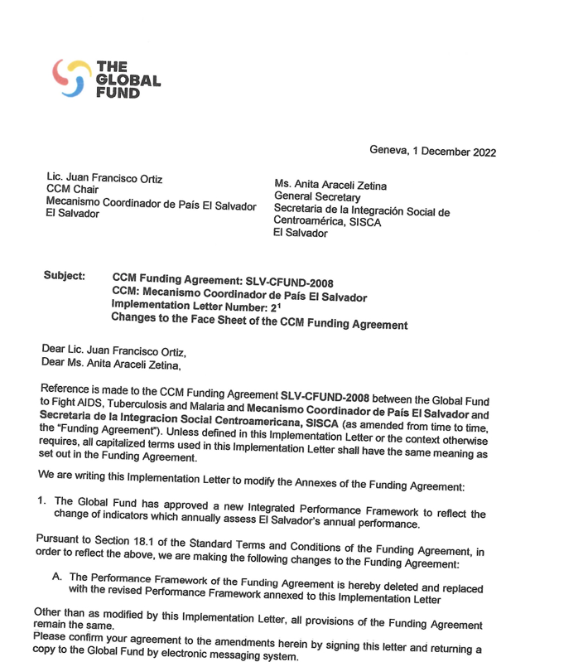
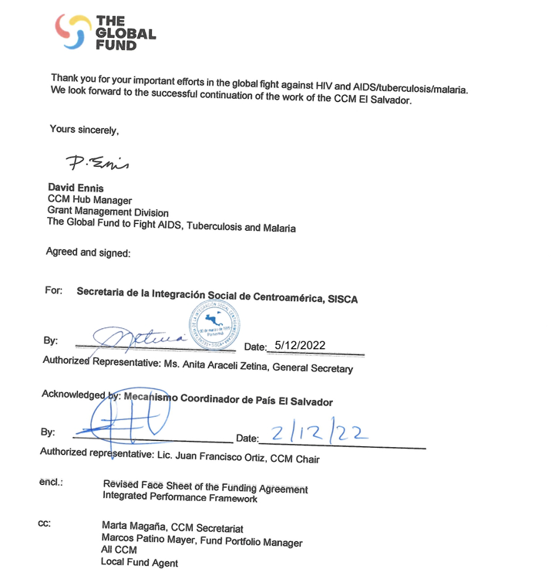
Carta de implementación

Slide 3
Traducción no oficial
Se hace referencia al Acuerdo de Financiamiento MCP SLV-CFUND-2008 entre el Fondo Mundial de Lucha contra el SIDA, la Tuberculosis y la Malaria y el Mecanismo Coordinador de País El Salvador y la Secretaría de la Integración Social Centroamericana, SISCA (con sus modificaciones periódicas, el “Acuerdo de Financiación”). A menos que se defina en esta Carta de Implementación o el contexto requiera lo contrario, todos los términos en mayúscula utilizados en esta Carta de Implementación tendrán el mismo significado que se establece en el Acuerdo de Financiamiento.
Estamos redactando esta Carta de Implementación para modificar los Anexos del Acuerdo de Financiación:
1. El Fondo Mundial ha aprobado un nuevo Marco Integrado de Desempeño para reflejar el cambio de indicadores que evalúan anualmente el desempeño anual de El Salvador.
De conformidad con la Sección 18.1 de los Términos y condiciones estándar del Acuerdo de financiación, para reflejar lo anterior, estamos realizando los siguientes cambios en el Acuerdo de financiación:
A. Por el presente se elimina el Marco de Desempeño del Acuerdo de Financiamiento y se reemplaza con el Marco de Desempeño revisado adjunto a esta Carta de Implementación.
A excepción de lo modificado por esta Carta de Implementación, todas las disposiciones del Acuerdo de Financiamiento siguen siendo las mismas.
Confirme su aceptación de las enmiendas contenidas en el presente firmando esta carta y enviando una copia al Fondo Mundial mediante un sistema de mensajería electrónica.
Gracias por sus importantes esfuerzos en la lucha global contra el VIH y el SIDA/tuberculosis/malaria. Esperamos con interés la continuación exitosa del trabajo del MCP de El Salvador.

Slide 4
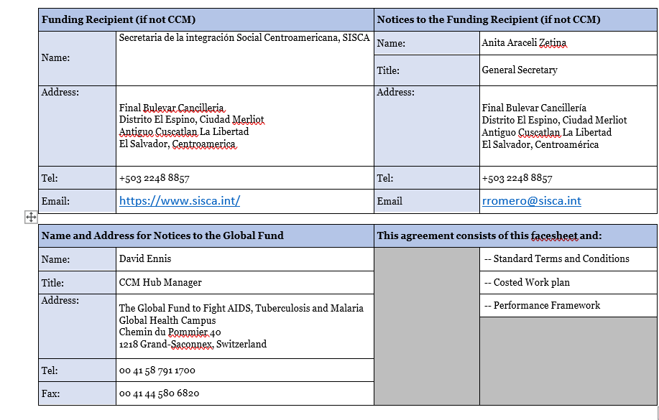
Hoja principal

Slide 5
Objetivos de desempeño
Área | Objetivos de desempeño | Observaciones del umbral
Monitoreo Estratégico | Existe un Comité de Supervisión efectivo cuyos miembros y planes están alineados con las prioridades de las subvenciones del Fondo Mundial y con los procesos nacionales pertinentes (por ejemplo, revisiones de los programas nacionales y planificación nacional). | ¿Cuenta su Mecanismo de Coordinación con un plan de monitoreo estratégico? ¿Cuenta el Comité de Monitoreo Estratégico con competencias en: gestión financiera, experiencia en enfermedades específicas, ¿gestión de adquisiciones y suministros o gestión de programas? (RE 3B) ¿Cuenta el Comité de Monitoreo Estratégico con representantes de poblaciones clave y vulnerables o de personas que viven con las enfermedades? (RE 3B)
 | El Comité de Supervisión utiliza de forma efectiva la información estratégica y los análisis, y respalda la toma de decisiones basadas en pruebas a lo largo del ciclo de vida de las subvenciones del Fondo Mundial. | ¿Recoge el comité de monitoreo estratégico información estratégica de forma regular, incluso de los no ejecutores de las subvenciones mediante consultas y/o visitas sobre el terreno, para la toma de decisiones basada en datos? Esto puede incluir representantes de observatorios de seguimiento liderados por la comunidad (CLM por sus siglas en inglés), mecanismos de apoyo a la defensa de derechos humanos, etc. (ER3C).
 | El Mecanismo de Coordinación colabora de forma efectiva con los RP para detectar y mitigar los riesgos, obstáculos y retos que se presentan en la ejecución de las subvenciones (adopta un enfoque de gestión de riesgos). | ¿Se reúne regularmente el Comité de Monitoreo Estratégico con los RP para recopilar información y dialogar sobre los avances en la ejecución, los retos, los riesgos o la necesidad de revisar los programas? (RE 3D). ¿Toma el Mecanismo de Coordinación (asamblea general) decisiones cuando se detectan problemas y dificultades? (RE 3E). ¿Comparte el Mecanismo de Coordinación periódicamente los resultados del monitoreo estratégico con el Fondo Mundial y las partes interesadas en el país, y realiza un seguimiento de los mismos? (RE 3F)
 | El Mecanismo de Coordinación respalda el cumplimiento de los compromisos de cofinanciamiento. | ¿Discute el Mecanismo de Coordinación la situación de los compromisos de cofinanciamiento tanto internamente como con actores clave?

Slide 6
Objetivos de desempeño
Área | Objetivos de desempeño | Observaciones del umbral
Participación | Los procesos de selección o elección de los sectores constituyentes del Mecanismo de Coordinación se rigen por principios de buena gobernanza (son transparentes, éticos y están bien documentados) y garantizan la calidad de la participación. | ¿Están representados los grupos clave afectados y en mayor riesgo en el Mecanismo de Coordinación? (RE 4G) (RE 4H) ¿Están los ministerios que participan en la lucha contra las tres enfermedades representados en el Mecanismo de Coordinación, en función del contexto epidemiológico del país? ¿Cuenta el Mecanismo de Coordinación con una representación equilibrada en lo que respecta al género? (RE 4I) ¿Están bien documentados los procesos de selección de los miembros del Mecanismo de Coordinación que representan a los sub- sectores de la sociedad civil? (RE 5J) ¿Elige el Mecanismo de Coordinación al Presidente y al Vicepresidente entre diferentes sectores y siguiendo principios de buena gobernanza en lo que respecta al cambio periódico y la rotación de cargos directivos? (ER 5M)
 | Los sectores constituyentes del Mecanismo de Coordinación participan y colaboran en los procesos del Fondo Mundial. | ¿Ocupa el sector no estatal al menos el 40% de las sillas titulares del Mecanismo de Coordinación? (ER 5K) ¿Participan activamente los miembros del sector no estatal en todos los comités clave (monitoreo estratégico, ejecutivo o ética)?
 | Los miembros del Mecanismo de Coordinación (especialmente los de la sociedad civil) realizan actividades para solicitar aportaciones y realizar observaciones a sus sectores constituyentes con el fin de contribuir a la toma de decisiones sólidas. | ¿Solicitan activamente los miembros del Mecanismo de Coordinación (especialmente los de la sociedad civil) opiniones de sus sectores constituyentes (p.ej., sobre asuntos como barreras para acceder a servicios) y comparten con ellos observaciones ? (RE 5L)
 | Los representantes del Mecanismo de Coordinación (especialmente los de la sociedad civil) participan en los procesos del país sobre la respuesta nacional (p. ej., la planificación estratégica nacional, las revisiones, la priorización de los programas, y la planificación operativa de los asociados para el desarrollo). | ¿Contribuye el Mecanismo de Coordinación a la elaboración del Plan Estratégico Nacional, incluido el fortalecimiento de los sistemas comunitarios?

Slide 7
Objetivos de desempeño
Área | Objetivos de desempeño | Observaciones del umbral
Posicionamiento | El Mecanismo de Coordinación define proactivamente una visión de "posicionamiento estratégico" para garantizar la alineación y la integración con las estructuras nacionales u órganos de coordinación nacionales y los vínculos formales con las plataformas de asociados donantes. | ¿Conoce el Mecanismo de Coordinación el panorama de gobernanza sanitaria en el que opera? ¿Cuenta el Mecanismo de Coordinación con un plan de posicionamiento?'
 | El Mecanismo de Coordinación garantiza que todas las partes interesadas pertinentes (especialmente el Gobierno nacional) acepten la visión y la hagan suya. | ¿En qué medida son sólidos los vínculos entre el Mecanismo de Coordinación y otras plataformas de gobernanza sanitaria?
 | El Mecanismo de Coordinación alinea sus funciones y estructuras con la respuesta nacional para conseguir una mejor armonización de los sistemas, procesos y toma de decisiones con el fin de alcanzar una mayor repercusión y eficiencias. | ¿En qué medida está el Mecanismo de Coordinación bien integrado en la gobernanza sanitaria del país o región?
 | Los miembros de la sociedad civil y las comunidades están representados y participan proactivamente en los órganos y procesos de coordinación, gobernanza y toma de decisiones más allá del Mecanismo de Coordinación | ¿Se está institucionalizando la participación de la sociedad civil?

Slide 8
Objetivos de desempeño
Área | Objetivos de desempeño | Observaciones del umbral
Operaciones | El Mecanismo de Coordinación se asegura de que se adopten procesos éticos de toma de decisiones y se integren en todas sus operaciones. | ¿Cuenta el Mecanismo de Coordinación con procesos para garantizar la toma de decisiones éticas? (RE 6N, 6Q, 6R) ¿Sigue el Mecanismo de Coordinación procedimientos para prevenir o mitigar los conflictos de interés (p.ej., en procesos clave como la selección del Receptor Principal (RP)? (RE 6O, 6P) ¿Está el Mecanismo de Coordinación organizado para abordar/responder a conflictos de interés o problemas éticos?
 | La Secretaría del Mecanismo de Coordinación proporciona un apoyo administrativo y estratégico efectivo al MCP y sus estructuras. | ¿Proporciona la Secretaría información adecuada a los miembros del Mecanismo de Coordinación para que desempeñen sus funciones? ¿Garantiza la dirección del MCP una gestión efectiva del desempeño de la Secretaría del Mecanismo de Coordinación? ¿Garantiza la Secretaría una gestión efectiva de los recursos del Mecanismo de Coordinación?
 | El Mecanismo de Coordinación cuenta con estructuras pertinentes y adecuadas, que operan de forma óptima y eficiente. | ¿Están los miembros del Mecanismo de Coordinación preparados para asumir sus funciones? ¿Revisa el Mecanismo de Coordinación periódicamente su estructura y los documentos de gobernanza asociados para garantizar su pertinencia? Es recomendable que se considere la posible asignación de sillas en cada ciclo a un grupo objetivo emergente o a un socio técnico.
 | Las operaciones del Mecanismo de Coordinación se gestionan de forma eficaz. | ¿Desempeña correctamente el Mecanismo de Coordinación sus funciones clave?

Slide 9
Gracias por su atención

